Slide 1
PROGRAMAÇÃO ORIENTADA A OBJETOS EM JAVA - ARA0075
Aula 01
PROFESSOR: EDIBERTO MARIANO
programacaoedi@gmail.com
1
Notes:
1

Slide 2
PROGRAMAÇÃO ORIENTADA A OBJETOS EM JAVA
• Apresentação da disciplina.
• Plano de ensino.
• Critérios de avaliação
• Disponibilidade de contato professor/aluno
• Procedimento de ensino/atividade de campo
• Procedimentos de avaliação
• Bibliografia Básica e Complementar
• Relação da disciplinas com os cursos (TI)

Slide 3
PROGRAMAÇÃO ORIENTADA A OBJETOS EM JAVA
TEMA
INTRODUÇÃO À PROGRAMAÇÃO EM OO JAVA

Slide 4
PROGRAMAÇÃO ORIENTADA A OBJETOS EM JAVA
OBJETIVOS
Distinguir o paradigma de orientação a objeto em face do paradigma estruturado, fazendo a reflexão sobre os conceitos chaves de classe e objetos e suas coleções, para construir programas que reflitam estruturas do mundo real.
TÓPICOS
1.1 CLASSES E OBJETOS

Slide 5
PROGRAMAÇÃO ORIENTADA A OBJETOS EM JAVA
O que é a Orientação a Objetos ?
É um paradigma de programação.
Existem: - linguagens de programação: C++, Java, Delphi
bancos de dados:
Jasmine(Computer Associetes), O2 (O2 tecnology) , ObjectStore(ObjectDesign)
Métodos para analise e desenvolvimento de sistemas
Yordon, Booch, Jacobson, Rumbaugh, Fusion, Rational Objetory

Slide 6
PROGRAMAÇÃO ORIENTADA A OBJETOS EM JAVA
Metodologias
O que é uma metodologia de análise e desenvolvimento de sistemas?
É a ciência que estuda os métodos.
O que é um método para análise e desenvolvimento de sistemas?
É um conjunto de regras e procedimentos para entender, documentar e desenvolver sistemas numa determinada arquitetura.

Slide 7
PROGRAMAÇÃO ORIENTADA A OBJETOS EM JAVA
Métodos
De que consiste um método ?
Um conjunto de conceitos para capturar a semântica do problema e sua solução.
Um conjunto de regras e dicas para efetuar o desenvolvimento.
Um processo de desenvolvimento passo-a-passo para construir os modelos e implementações.
Notações e visões para apresentar, examinar e modificar a informação modelada.

Slide 8
PROGRAMAÇÃO ORIENTADA A OBJETOS EM JAVA
Modelagem de sistemas
O que é um modelo ?
É uma simplificação da realidade.
Construímos modelos para compreender melhor o sistema que estamos desenvolvendo.
Com a modelagem, alcançamos quatro objetivos:
1 – Modelos a ajudam a visualizar o sistema como ele é ou como desejamos
que seja.
2 – Modelos permitem especificar a estrutura ou o comportamento de um
sistema.
3 – Modelos proporcionam um guia para a construção do sistema.
4 – Modelos documentam as decisões tomadas.

Slide 9
PROGRAMAÇÃO ORIENTADA A OBJETOS EM JAVA
Modelagem de sistemas – (Princípios básicos)
1 - A escolha dos modelos a serem criados tem profunda influência sobre a maneira como um determinado problema é atacado e como uma solução é definida.
Modelos corretos ilustram de modo brilhante os mais complicados problemas de desenvolvimento. Modelos inadequados causarão confusões, desviando a atenção para questões irrelevantes.
2 - Cada modelo poderá ser expresso em diferentes níveis de precisão.
Os melhores tipos de modelos são aqueles que permitem a escolha do grau de detalhamento, dependendo de quem esteja fazendo a visualização e porque deseja fazê-la (modelo de interface para usuário X para várias plataformas)

Slide 10
PROGRAMAÇÃO ORIENTADA A OBJETOS EM JAVA
Modelagem de sistemas – (Princípios básicos)
3 - Os melhores modelos estão relacionados à realidade.
Será melhor usar modelos que tenham clara conexão com a realidade e, caso esta conexão seja fraca, saber como estes modelos diferem do mundo real.
4 - Nenhum modelo único é suficiente. Qualquer sistema não-trivial será melhor investigado por meio de um pequeno conjunto de modelos quase independentes.
Modelos que possam ser criados e estudados separadamente, mas que continuam inter-relacionados.

Slide 11
PROGRAMAÇÃO ORIENTADA A OBJETOS EM JAVA
Os quatro pilares da programação orientada a objetos
1 - Abstração
Antes de mais nada, imagine o que esse objeto irá realizar. Para isso, é preciso verificar três pontos na abstração:
Identidade ao objeto que vai ser criado. Essa identidade deve ser única dentro do sistema, para que não haja conflito, ou seja, sem repetições.
Característica do objeto. Dentro da programação orientada a objetos, as características são nomeadas como propriedades. Por exemplo, as propriedades de um objeto “pessoa” poderiam ser “peso”, “tamanho” e “idade”.
Ações que o objeto irá executar, chamadas de métodos. Eles podem ser muito variados, dependendo do tipo de solução desenvolvida.

Slide 12
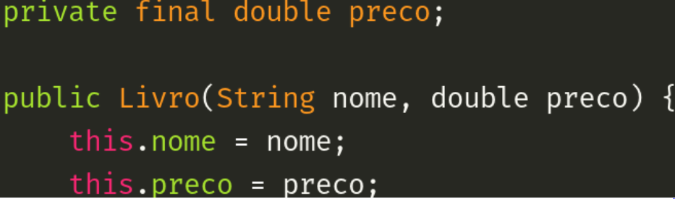
PROGRAMAÇÃO ORIENTADA A OBJETOS EM JAVA
Os quatro pilares da programação orientada a objetos
2 - Encapsulamento
O encapsulamento é uma técnica que adiciona segurança à aplicação em uma programação orientada a objetos, pois esconde as propriedades, criando uma espécie de caixa preta.
Muitas das linguagens orientadas a objetos implementam o encapsulamento baseado em propriedades privadas, por métodos chamados getters e setters, responsáveis por retornar e setar o valor da propriedade, respectivamente. Assim, se evita o acesso direto à propriedade do objeto, adicionando outra camada de segurança à aplicação.

Slide 13
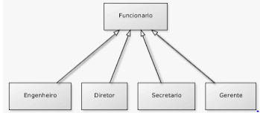
PROGRAMAÇÃO ORIENTADA A OBJETOS EM JAVA
Os quatro pilares da programação orientada a objetos
3 - Herança
Na programação orientada por dados, o reuso de código é uma de suas vantagens de destaque e ela se dá por herança. Essa característica otimiza a produção da aplicação em tempo e linhas de código.
Para fazer uma analogia próxima à realidade não virtual, em uma família, por exemplo, a criança herda diretamente do pai e indiretamente do avô e do bisavô. Em programação, a lógica é similar. Assim, os objetos filhos herdam as características e ações de seus ancestrais”.

Slide 14
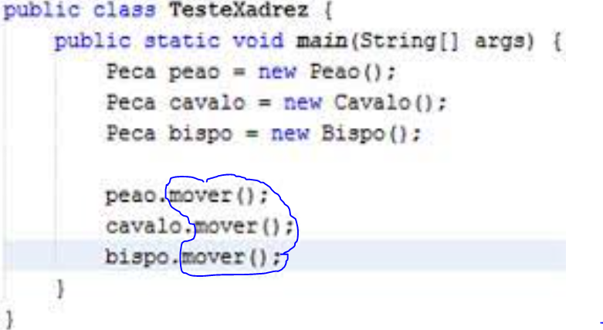
PROGRAMAÇÃO ORIENTADA A OBJETOS EM JAVA
Os quatro pilares da programação orientada a objetos
4 - Polimorfismo
Na natureza, existem animais que são capazes de alterar sua forma conforme a necessidade. Na orientação a objetos a ideia é a mesma.
O poliformismo permite herdar um método de classe pai e atribuir uma nova implementação para o método pré-definido.
Sobrecarga de método
Sobrescrita de método

Slide 15
PROGRAMAÇÃO ORIENTADA A OBJETOS EM JAVA
Benefícios da Programação Orientada a Objetos
A programação orientada a objetos propõe uma representação mais fácil de ser compreendida, pois a relação de cada elemento em termos de um objeto, ou classe, pode ser comparado ao mundo real.
Outro benefício da POO é a reutilização de código. Com a complexidade dos sistemas cada vez mais ampla, o tempo de desenvolvimento iria aumentar absurdamente, caso não fosse possível a reutilização.

Slide 16
PROGRAMAÇÃO ORIENTADA A OBJETOS EM JAVA
Vantagens de utilizar a POO – Programação Orientada a Objetos
- Todo software orientado a objeto é confiável (ao alterar uma parte nenhuma outra é afetada)
- O software orientado a objeto é oportuno (ao dividir tudo em partes, várias delas podem ser desenvolvidas em paralelo)

Slide 17
PROGRAMAÇÃO ORIENTADA A OBJETOS EM JAVA
Modelagem Orientada a Objetos X Estruturada
atributos e métodos que são aplicados
aos dados de cada objeto.
Sistema de
Informação da Biblioteca
procedimentos (ou funções) que são
aplicados globalmente na aplicação
Sistema de Informação
da Biblioteca
Tratamento de dados misturados com o comportamento do programa
A/P OO
Decompor por objetos ou conceitos
A/P Estruturada
Decompor por funções ou processos
Sistema
SISTEMA
Catálogo
CATALOGO
BIBLIOTECA
Biblioteca
Registrar
Empréstimo
Registrar
emprestimo
Relatar
multas
Livro
Relatar
Multas
LIVRO
BIBLIOTECARIO
Bibliotecario

Slide 18
PROGRAMAÇÃO ORIENTADA A OBJETOS EM JAVA
Classes e Objetos
Classes
Descreve um grupo de objetos. Incorpora a definição de estrutura e as operações do tipo de dado.
Especifica as propriedades e o comportamento para um conjunto de objetos similares.
Atributos são propriedades nomeadas de um objeto. Operações caracterizam o comportamento de um objeto e são o único meio de acesso aos seus atributos.
Toda classe tem um nome e um corpo que define um conjunto de atributos e as operações para suas instâncias.
Objeto é uma instância de uma classe.

Slide 19
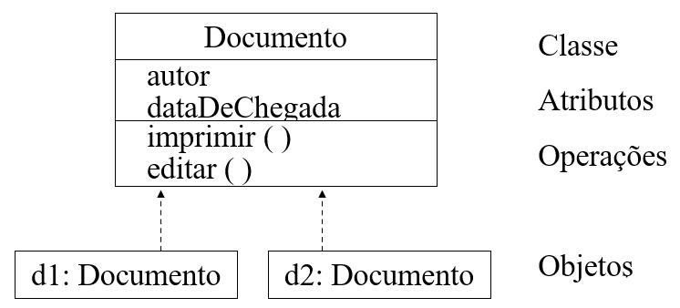
PROGRAMAÇÃO ORIENTADA A OBJETOS EM JAVA
Classes e Objetos
Classes
É importante diferenciar objetos de suas classes. Uma classe identifica um grupo de objetos. O termo objeto identifica uma instância de uma classe.

Slide 20
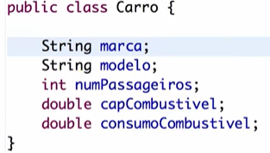
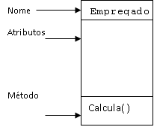


PROGRAMAÇÃO ORIENTADA A OBJETOS EM JAVA
Atributos
São características de um objeto. Basicamente a estrutura de dados que vai representar a classe.
O conjunto de valores dos atributos de um determinado objeto é
chamado de estado.

Slide 21
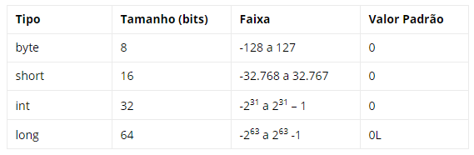
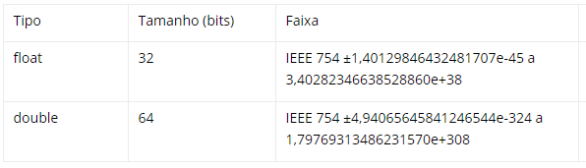
PROGRAMAÇÃO ORIENTADA A OBJETOS EM JAVA
Tipos de dados em java
O Java possui dois tipos de dados que são divididos em:
1 - por valor (tipos primitivos)
Numéricos (Inteiros)
Em Java se o atributo vazio
int = 0
Integer = null
Wrapper, que, basicamente, é uma classe que representa um tipo primitivo. Por exemplo o Wrapper de int é o Integer.
Numéricos
(Ponto flutuante)
Strings, Arrays Primitivos e Objetos.

Slide 22
PROGRAMAÇÃO ORIENTADA A OBJETOS EM JAVA
Tipos de dados em java
1 - por valor (tipos primitivos)
O tipo char (caracter) permite armazenar um caractere Unicode, utilizando para isso 16 bits.
Seu valor mínimo é ‘\u0000’ (ou 0), e seu valor máximo é ‘\uffff’ (ou 65535).
O Unicode é um padrão da indústria para representar dados relacionados a texto, incluindo letras, símbolos e caracteres especiais. Valor padrão para o tipo char: ‘\u0000’
2 - por referência (tipos por referência)
Classes que especificam os tipos de objeto:
Strings,
Arrays Primitivos
Objetos.

Slide 23
PROGRAMAÇÃO ORIENTADA A OBJETOS EM JAVA
- Atividade verificadora de aprendizagem:
Nessa aula, o professor deve dividir a turma em grupos (máximo 3 alunos) e propor para que se identifique as classes e atributos para cada uma das situações citadas abaixo:
Em uma turma de um curso de graduação temos disciplinas ministradas em salas diferentes
A transportadora "Super Cometa" monitora seus caminhões e motoristas através de um controlador embutido. Por meio dele é possível saber a localização de cada veículo. Ao final da aula o professor deve trazer uma possível solução e realizar a discussão com os alunos.

Slide 24
PROGRAMAÇÃO ORIENTADA A OBJETOS EM JAVA
Leitura Específica
[1] FURGERI, Sérgio. Java 8 - Ensino Didático: Desenvolvimento e Implementação de Aplicações. Capítulo 7 - Orientação a Objetos. Disponível em: https://integrada.minhabiblioteca.com.br/#/books/9788536519340/cfi/28!/4/2@100:0.00
Aprenda+
Assista ao vídeo Orientação a Objetos: Disponível em: https://www.youtube.com/watch?v=Gq1BS63pkRA
Assista ao vídeo Orientação a Objetos: classes e métodos simples: Disponível em: https://www.youtube.com/watch?v=-t_c6F_Uoeg

Slide 25
PROGRAMAÇÃO ORIENTADA A OBJETOS EM JAVA
- Atividade Autônoma Aura:
O paradigma de programação orientada a objetos nasceu da necessidade de trazer o entendimento de problemas computacionais para mais próximo do mundo real. Levando em consideração os conceitos de programação orientada a objetos, julgue os itens a seguir:
I - Classes e objetos possuem atributos e métodos, no entanto, uma classe é apenas um modelo que é usado para criar objetos diferentes do mesmo tipo.
II - Os atributos de um objeto são o que ele sabe fazer e o métodos são o que ele sabe.
III - uma classe é capaz de armazenar estados através de seus atributos e reagir a mensagens enviadas a ela, assim como se relacionar e enviar mensagens a outras classes. Está(ão) correta(s):
I
I e II
I, II e III
II e III
III

Slide 26
PROGRAMAÇÃO ORIENTADA A OBJETOS EM JAVA
- Atividade Autônoma Aura:
2) Os paradigmas de orientação a objeto e estruturado tem aplicações diversas na computação pois apresentam características distintas que os tornam adequados a aplicações específicas. Por exemplo, para desenvolver um programa para uma empresa de Recursos Humanos que irá ajudar a selecionar candidatos para um perfil de vaga específico e será modificado e atualizado constantemente, o paradigma mais adequado seria o orientando a objetos, mas se você irá desenvolver um software para o controle do frio ABS de um automóvel, o qual irá executar em um microcontrolador que possui diversas restrições de memória e processamento, seria mais adequado a utilização do paradigma estruturado.
Diante dessas duas situações motivadoras e de seus conhecimentos em relação aos paradigmas orientado a objetos e estruturado, relacione as características com os respectivos paradigmas
I - Orientado a objetos
II - Estruturado
( ) Reutilização de código
( ) Tratamento de dados misturados com o comportamento do programa
( ) utiliza um conjunto de procedimentos para resolver um problema
( ) representação de problemas de forma abstrata
I, I, II, II
II,I,II,I
II,II,I,II
I,I,II,I
I, II, I, II

Slide 27

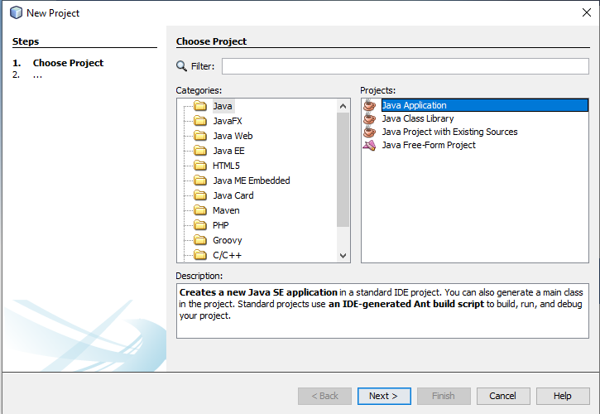
PROGRAMAÇÃO ORIENTADA A OBJETOS EM JAVA
- Primeiro programa em java com NetBeans

Slide 28
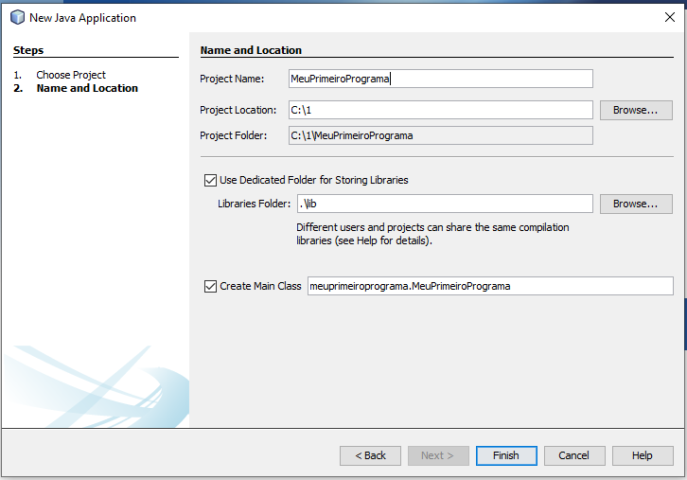
PROGRAMAÇÃO ORIENTADA A OBJETOS EM JAVA
- Primeiro programa em java com NetBeans

Slide 29
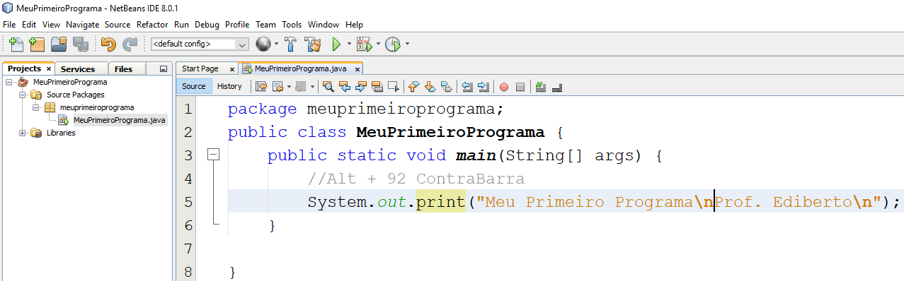
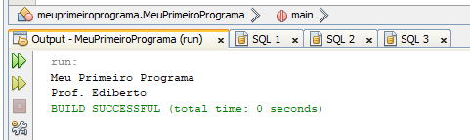
PROGRAMAÇÃO ORIENTADA A OBJETOS EM JAVA
- Primeiro programa em java com NetBeans
Saída

Slide 30
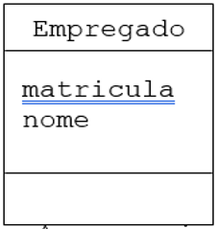
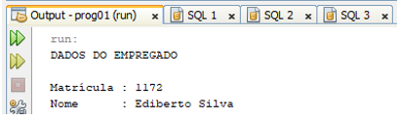
PROGRAMAÇÃO ORIENTADA A OBJETOS EM JAVA
- Classe Empregado em java com NetBeans
public class Empregado {//CLASSE CONSTRUTORA
int matricula;
String nome;
public Empregado(int matricula, String nome) {//MÉTODO CONSTRUTOR
this.matricula=matricula;
this.nome = nome;
}
}
main()
public class ExecutaEmpregado {//CLASSE INSTANCIADORA
public static void main(String[] args) {
Empregado emp = new Empregado(1172, "Ediberto Silva");
System.out.println("DADOS DO EMPREGADO \n");
System.out.println("Matrícula : "+emp.matricula);
System.out.println("Nome : "+emp.nome);
}
}

